Slide 1
R
S
关系模型的集合运算
R
S
A | B | C
A1 | B1 | C2
A2 | B2 | C1
A3 | B1 | C1
A | B | C
A1 | B2 | C2
A2 | B2 | C1
A3 | B2 | C2
R.A | R.B | R.C | S.A | S.B | S.C
A1 | B1 | C2 | A1 | B2 | C2
A1 | B1 | C2 | A2 | B2 | C1
A1 | B1 | C2 | A3 | B2 | C2
A2 | B2 | C1 | A1 | B2 | C2
A2 | B2 | C1 | A2 | B2 | C1
A2 | B2 | C1 | A3 | B2 | C2
A3 | B1 | C1 | A1 | B2 | C2
A3 | B1 | C1 | A2 | B2 | C1
A3 | B1 | C1 | A3 | B2 | C2
R∪S
R∩S
R-S
RXS

Slide 2
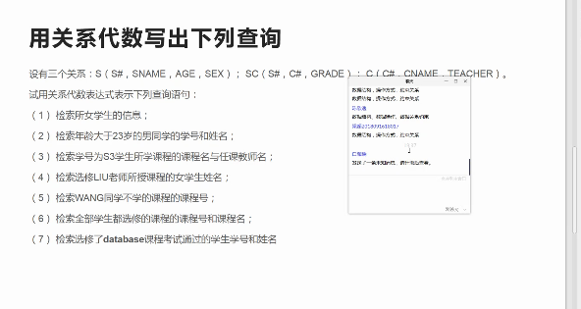

Slide 3
